Slide 1
מערכת שידורים לאומית
שקופית זו היא חובה
עליכם להתקין את הפונט Varela Round לפני תחילת העבודה.
אם ברצונכם לצפות בהנחיות להתקנת פונט Varela Round, תוכלו לעשות זאת בקלות.
צפו בסרטון הבא:
https://www.youtube.com/watch?v=NN9IgGTwbF0&feature=youtu.be
קישור להורדת הפונט (אשרו את הודעת האבטחה)

Slide 2
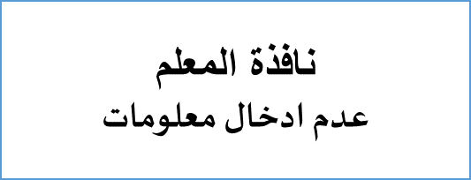
وزارة التربية والتعليم
جهاز البث القومي
עקרון שלטון החוק
אזרחות – כיתות ט'
המורה: אימאן סאלח

Slide 3
مبدأ سيادة القانون
في كل مجتمع و إطار اجتماعي هناك قواعد سلوكية
القواعد السلوكية هي التي تحدد ما هو المسموح وما هو الممنوع
وهي التي تحافظ على افراد المجتمع

Slide 4
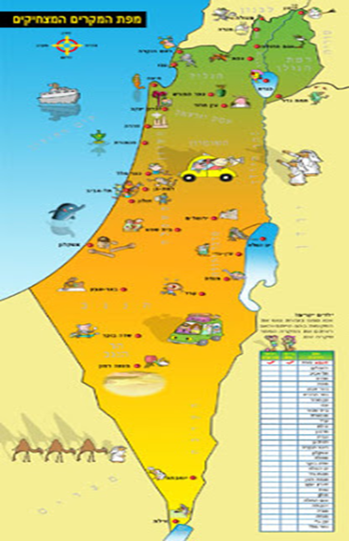
أين تطبق القواعد السلوكية ؟؟
في الدولة
في المدرسة

Slide 5
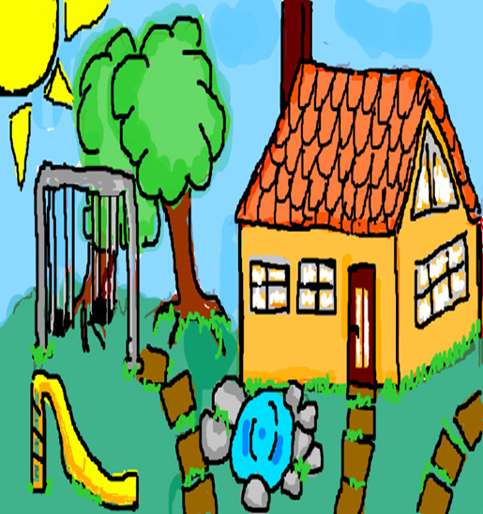
بيت
لعبة كرة القدم

Slide 6
الهدف – وجود نظام في الدولة ومنع الفوضى
لا
نعم

Slide 7
تنعكس القواعد السلوكية في الدولة الديمقراطية من خلال قوانين الدولة
تحدد القوانين للفرد ,المواطن والحكومة ما هو مسموح به وما هو ممنوع
وأحيانا تحدد العقوبات المتوقعة لكل من يخالف ( ولا ينصاع) لهذه القوانين.

Slide 8
أن نكون مواطنين في اسرائيل
يوافق المواطنون على الالتزام والانصياع للقوانين.
على الرغم أن القوانين تقيدهم ، ولكنها تحميهم أيضًا.

Slide 9
االسلطة التشريعية ، الكنيست في إسرائيل ، هي المسؤولة عن سن القوانين والتشريعات الرئيسية.

Slide 10
مهمة
1. شاهد الفيديو المرفق بالرابط الموجود في الصورة
2. عرف سيادة القانون؟
3. من هم الملزمون بالانصياع والالتزام بالقانون؟
4. أعط مثالا من حياتنا اليومية يعرض أن القانون ليس متساويا للجميع؟

Slide 11
ماذا تعلمنا ؟؟
وفقًا لمبدأ سيادة القانون ، يلتزم جميع المواطنين ، بمن فيهم الحكومة ، يخضعون للقانون وعليهم الالتزام والانصياع له.
يحدد القانون ما هو مسموح وما هو ممنوع.
يتم تمرير القانون من قبل السلطة التشريعية ( الكنيست)، بطريقة ديمقراطية ، في إجراء دائم وبقرار الأغلبية.
الجميع متساوون أمام القانون. القانون يتعامل بشكل متساو مع جميع المواطنين من اعلى منصب في الدول حتى اصغر مواطن.

Slide 12
أمر صحة الشعب (فيروس كورونا الجديد),الحجر البيتي وارشادات اخرى
للاثراء والتذويت – أقروا الامر المرفق
https://www.clalit.co.il/arb/your_health/family/Pages/coronavirus2.aspx
نموذج لتطبيق الأمر – اضغط الرابط

Slide 13
مهمة
1.في أي إطار تم استلام الطلب؟
2.ما هو المسموح به وما هو الممنوع بحسب ما جاء في الأمر؟
3. هل ذكر ما هي العقوبة المتوقعة على مخالفة الأمر؟ إذا كان الأمر كذلك، فما هي؟
4.كيف يحمي الأمر االفرد؟ كيف يتم حماية الفرد من خلال الأمر
نافذة المعلم
عدم ادخال معلومات

Slide 14
שימוש ביצירות מוגנות בזכויות יוצרים ואיתור בעלי זכויות
השימוש ביצירות במהלך שידור זה נעשה לפי סעיף 27א לחוק זכות יוצרים, תשס"ח-2007. אם הינך בעל הזכויות באחת היצירות, באפשרותך לבקש מאיתנו לחדול מהשימוש ביצירה, זאת באמצעות פנייה לדוא"ל rights@education.gov.il

